Slide 1
Тема: «Генетическая связь между классами неорганических веществ. Классификация, номенклатура»
Зубцова Елена Григорьевна,
учитель химии и биологии высшей категории МОУ СОШ № 17 Г.о. Подольск,
Почетный работник сферы образования Российской Федерации

Slide 2
Генетическая связь – это связь между классами соединений, отражающая возможность превращения вещества одного класса в вещество другого класса. Генетический ряд – это цепочка превращений веществ, которые имеют в составе один и тот же химический элемент

Slide 3
Понимание генетической связи между классами соединений невозможно без знания классификации и номенклатуры веществ

Slide 4
Дефициты: умение определять принадлежность вещества к тому или иному классу, называть соединения изученных классов неорганических веществ

Slide 5
Дефициты выявлены по итогам ВПР по химии для 8 классов, ГИА в 9 и 11 классах Сегодня мы рассмотрим некоторые методические подходы к их преодолению

Slide 6
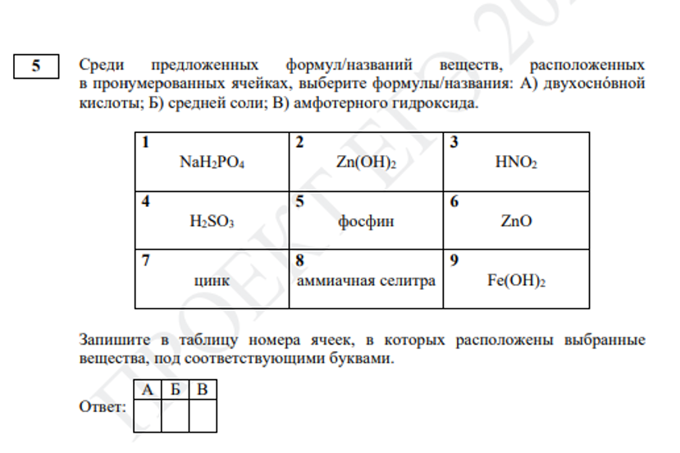
ЕГЭ -2024. Химия. 11 класс. КИМ Демонстрационный вариант ФИПИ, Официальный сайт

Slide 7
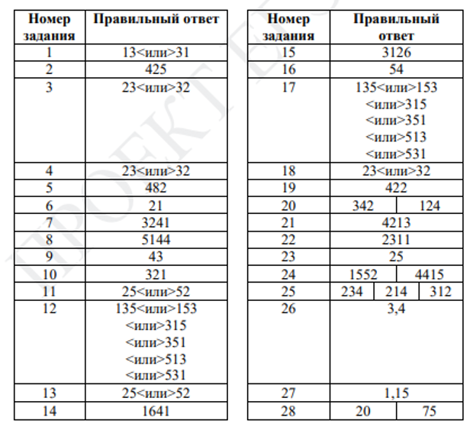
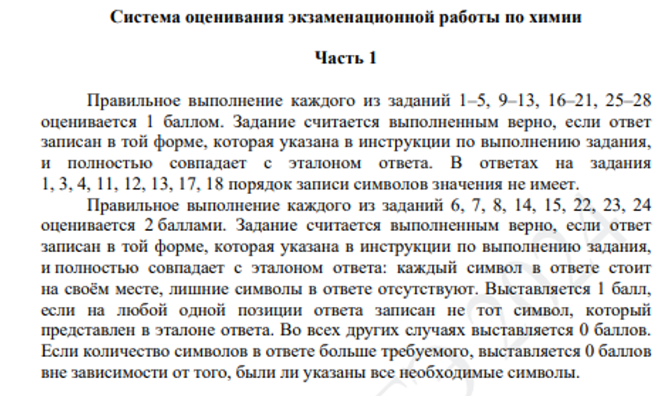
ЕГЭ -2024. Химия. 11 класс. КИМ Демонстрационный вариант ФИПИ, Официальный сайт

Slide 8
ОГЭ -2024. Химия. 9 класс. КИМ Демонстрационный вариант ФИПИ, Официальный сайт

Slide 9
ОГЭ -2024. Химия. 9 класс. КИМ Демонстрационный вариант ФИПИ, Официальный сайт

Slide 10
ВПР. Химия. 8 класс. 2023. КИМ

Slide 11
ВПР. Химия. 8 класс. 2023. КИМ

Slide 12
ВПР. 8 класс – 2023. Химия. КИМ.

Slide 13
?

Slide 14
Федеральный Государственный Образовательный Стандарт

Slide 15
Федеральная Образовательная Программа

Slide 16
Планируемые Результаты

Slide 17
Необходимые составляющие успешного освоения ФОП и достижения ПР, т.е. преодоления дефицитов в овладении знаниями, умениями, навыками
- системно-деятельностный подход в обучении;
- формирование функциональной грамотности;
- достижение метапредметных результатов

Slide 18
Функциональная грамотность как планируемый результат основного общего образования
Термин «функциональная грамотность» введен ЮНЕСКО в 1957 году.
Функциональная грамотность - «совокупность умений читать и писать
для использования в повседневной жизни и удовлетворения житейских проблем».
Особенности понятия:
направленность на решение бытовых проблем;
основа - базовый уровень навыков чтения и письма;
- цель - возможность решения стандартных стереотипных задач;
понятие применялось в основном ко взрослому населению,
которое нуждалось в формировании элементарной грамотности

Slide 19
Современное определение понятия «функциональная грамотность»
Одно из наиболее распространенных определений функциональной грамотности дал
советский и российский лингвист и психолог Алексей Алексеевич Леонтьев: «Функциональная грамотность - это способность человека использовать приобретаемые в течение жизни знания для решения широкого диапазона жизненных задач в различных сферах человеческой деятельности, общения и социальных отношений.
Функционально грамотный человек - это человек, который способен использовать все постоянно приобретаемые в течение жизни знания, умения и навыки для решения максимально широкого диапазона жизненных задач в различных сферах человеческой деятельности, общения и социальных отношений». [Образовательная система «Школа 2100». Педагогика здравого смысла / под ред. А. А. Леонтьева. М.: Баласс, 2003. С. 35.].

Slide 20
Систематичность и методичность при подборе, лаконичность в подаче учебного материала и метапредметный подход на всех этапах образовательного процесса способствуют формированию функциональной грамотности обучающихся
Минимум содержания –
максимум информации

Slide 21
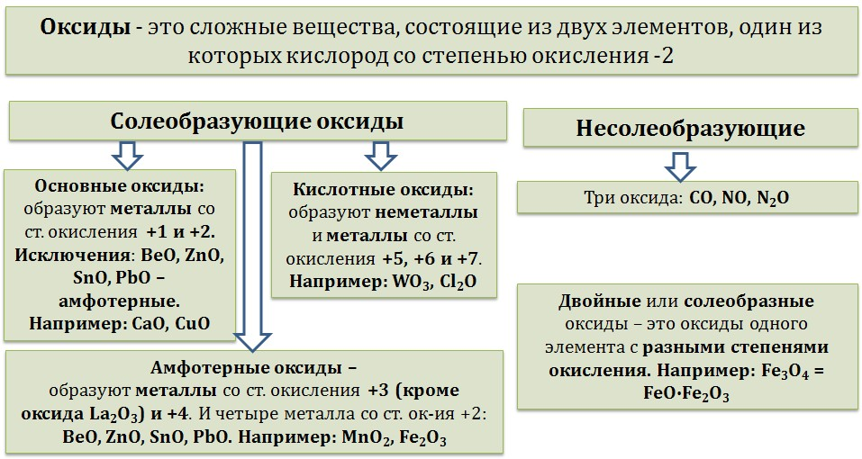
Общепринятые определение и классификация оксидов

Slide 22
Классификация
- объединение
каких-либо объектов в систематические категории
на основе общих признаков

Slide 23
Номенклатура
- это часть языка науки, представленная системой правил, позволяющей давать каждому соединению однозначное название и осуществлять
презентацию веществ в словесной форме

Slide 24
Номенклатура
система названий
тривиальная систематическая
(ИЮПАК)

Slide 25
Номенклатура
Тривиальная (историческая) номенклатура — первая номенклатура,
возникшая в начале
развития химии,
когда ещё не существовало классификации

Slide 26
Номенклатура
Систематическая номенклатура ИЮПАК
является наиболее распространенной
ИЮПАК (IUPAC) - Международный союз теоретической и прикладной химии

Slide 27
Систематичность и методичность при подборе, лаконичность в подаче учебного материала и метапредметный подход на всех этапах образовательного процесса способствуют формированию функциональной грамотности обучающихся
Минимум содержания –
максимум информации

Slide 28
Оксид
- это кислород в степени окисления - 2
-2
O

Slide 29
Оксиды
- это бинарные соединения,
содержащие оксид
+n -2
Э₂ O_{n}

Slide 30
Классификация неорганических веществ Признак классификации - состав - С₁
В-ва
ПВ СВ
1 х.э. неск. х.э.
-2
О +1 -2
М неМ - иды Н О
тип. пер. оксиды гидроксиды соли
А В основные кислотные основные кислотные
+ несолеобразующие основания кислоты
Ве амфотерные N₂O NO двойные амфотерные
Al CO SiO Fe₃O₄
(FeO·Fe₂O₃)

Slide 31
Катионы железа
+2 +3,+3
FeO∙ Fe₂O₃ оксид железа (II,III)
2+ 3 +
Fe основные Fе амфотерные
свойства свойства

Slide 32
Оксиды азота
N₂O оксид азота (I), веселящий газ, закись азота
NO оксид азота (II), монооксид азота
N₂O₃ оксид азота (III)
NO₂ оксид азота (IV), диоксид азота, двуокись азота
N₂O₅ оксид азота (V)

Slide 33
Оксид азота (I)
+1 -2
N₂O
___________
+2 -2
0

Slide 34
Оксид азота (II)
+2 -2
N O
___________
+2 -2
0

Slide 35
Оксид азота (III)
+3 -2
N₂O₃
___________
+6 -6
0

Slide 36
Оксид азота (IV)
+4 -4
N O₂
___________
+4 -4
0

Slide 37
Оксид азота (V)
+5 -2
N₂O₅
___________
+10 -10
0

Slide 38
Классификация неорганических веществ Признак классификации - состав - С₁
В-ва
ПВ СВ
1 х.э. неск. х.э.
-2
О +1 -2
М неМ - иды Н О
тип. пер. оксиды гидроксиды соли
А В основные кислотные основные кислотные
+ несолеобразующие основания кислоты
Ве амфотерные N₂O NO двойные амфотерные
Al CO SiO Fe₃O₄
(FeO·Fe₂O₃)

Slide 39
Классификация кислот по составу Бескислородные кислоты (бинарные)
HF фтороводородная (плавиковая) F⁻ фторид
HCl хлороводородная (соляная) Cl⁻ хлорид
HBr бромоводородная Br⁻ бромид
HI иодоводородная I⁻ иодид
H₂S сероводородная S²⁻ сульфид

Slide 40
Классификация кислот по составу Кислородосодержащие кислоты
HNO₂ азотистая NO₂⁻ нитрит
HNO₃ азотная NO₃⁻ нитрат
H₂CO₃ угольная CO₃²⁻ карбонат
H₂SiO₃ кремниевая SiO₃²⁻ силикат
H₂SO₃ сернистая SO₃²⁻ сульфит
H₂SO₄ серная SO₄²⁻ сульфат
HPO₃ метафосфорная PO₃⁻ метафосфат
H₃PO₄ ортофосфорная PO₄³⁻ ортофосфат (фосфат)

Slide 41
Основность кислоты
- количество атомов водорода в её молекуле -
определяет заряд кислотного остатка

Slide 42
Классификация кислот по основности Бескислородные кислоты
HF фтороводородная (плавиковая) F⁻ фторид
HCl хлороводородная (соляная) Cl⁻ хлорид
HBr бромоводородная Br⁻ бромид
HI иодоводородная I⁻ иодид
H₂S сероводородная S²⁻ сульфид

Slide 43
Классификация кислот по основности Кислородосодержащие кислоты
HNO₂ азотистая NO₂⁻ нитрит
HNO₃ азотная NO₃⁻ нитрат
H₂CO₃ угольная CO₃²⁻ карбонат
H₂SiO₃ кремниевая SiO₃²⁻ силикат
H₂SO₃ сернистая SO₃²⁻ сульфит
H₂SO₄ серная SO₄²⁻ сульфат
HPO₃ метафосфорная PO₃⁻ метафосфат
H₃PO₄ ортофосфорная PO₄³⁻ ортофосфат (фосфат)

Slide 44
Классификация неорганических веществ Признак классификации - состав - С₁
В-ва
ПВ СВ
1 х.э. неск. х.э.
-2
О +1 -2
М неМ - иды Н О
тип. пер. оксиды гидроксиды соли
А В основные кислотные основные кислотные
+ несолеобразующие основания кислоты
Ве амфотерные N₂O NO двойные амфотерные
Al CO SiO Fe₃O₄
(FeO·Fe₂O₃)

Slide 45
Классификация солей Признак классификации - состав
Соли
обязательно содержат
Средние (нормальные) М^{n+}_{m}Ас^{m-}_{n} «Ненормальные»
NH₄⁺
Кислые Основные
М^{n+}Н⁺Ас^{m-} М^{n+}ОН⁻Ас^{m-}
(индексы) (индексы)
Двойные Смешанные
М^{n+}М^{n´+}Ас^{m-} М^{n+}Ас^{m-}Ас^{m´-}
Комплексные (индексы) (индексы)
Катионные [ ] Анионные
[ ]^{n+}_{m} Ас^{m-} _{n} М^{n+} _{m} [ ] ^{m-} _{n}

Slide 46
Классификация средних солей Признак классификации - состав

Slide 47
ЕГЭ -2024. Химия. 11 класс. КИМ Демонстрационный вариант ФИПИ, Официальный сайт

Slide 48
ОГЭ -2024. Химия. 9 класс. КИМ Демонстрационный вариант ФИПИ, Официальный сайт

Slide 49
ВПР. Химия. 8 класс. 2023. КИМ

Slide 50
ВПР. Химия. 8 класс. 2023. КИМ

Slide 51
ВПР. Химия. 8 класс. 2023. КИМ

Slide 52
Двухатомные молекулы простых веществ неметаллов
IA VA VIA VIIA
H₂ N₂ O₂ F₂
Cl₂
Br₂
I₂

Slide 53
Конструирование формул
Задание:
составить формулу хлорида калия

Slide 54
Конструирование формул
-1
Cl хлорид

Slide 55
Конструирование формул
-1
Cl хлорид (кого?)

Slide 56
Конструирование формул
1 (НОК)
+1 -1 См. ТР!!!
К Cl хлорид калия

Slide 57
Конструирование формул
1 (НОК)
+1 -1 См. ТР!!!
К Cl хлорид калия
Калий - хлор

Slide 58
Конструирование формул
Задание:
составить формулу
сульфата алюминия

Slide 59
Конструирование формул
-2
SO₄ сульфат

Slide 60
Конструирование формул
-2
SO₄ сульфат (кого?)

Slide 61
Конструирование формул
+3 -2 См. ТР!!!
Al SO₄ сульфат алюминия

Slide 62
Конструирование формул
6 (НОК)
+3 -2 См. ТР!!!
Al SO₄ сульфат алюминия

Slide 63
Конструирование формул
6 (НОК)
+3 -2 См. ТР!!!
Al₂ SO₄ сульфат алюминия

Slide 64
Конструирование формул
6 (НОК)
+3 -2 См. ТР!!!
Al₂ SO₄₃ сульфат алюминия

Slide 65
Конструирование формул
6 (НОК)
+3 -2 См. ТР!!!
Al₂(SO₄)₃ сульфат алюминия
Алюминий - два - эс - о - четыре -
трижды

Slide 66
Конструирование формул
6 (НОК)
+3 -2 См. ТР!!!
Fe ₂(SO₄)₃ сульфат железа (III)
Феррум - два - эс - о - четыре -
трижды

Slide 67
Конструирование формул
2 (НОК)
+2 -2 См. ТР!!!
Fe SO₄ сульфат железа (II)
Феррум - эс - о - четыре

Slide 68
ВПР. Химия. 8 класс. 2023. КИМ

Slide 69
ВПР. Химия. 8 класс. 2023. КИМ

Slide 70
Генетическая связь Основные генетические ряды
МЕТАЛЛ → ОКСИД → ГИДРОКСИД → СОЛЬ
ТИПИЧНЫЙ ОСНОВНЫЙ ОСНОВАНИЕ
МЕТАЛЛ → ОКСИД → ГИДРОКСИД → СОЛЬ
ПЕРЕХОДНЫЙ АМФОТЕРНЫЙ АМФОТЕРНЫЙ
НЕМЕТАЛЛ → ОКСИД → ГИДРОКСИД → СОЛЬ
КИСЛОТНЫЙ КИСЛОТА

Slide 71
Систематичность + методичность + лаконичность + метапредметный подход = функциональная грамотность
Минимум содержания –
максимум информации

Slide 72
Классификация неорганических веществ Признак классификации - состав - С₁
В-ва
ПВ СВ
1 х.э. неск. х.э.
-2
О +1 -2
М неМ - иды Н О
тип. пер. оксиды гидроксиды соли
А В основные кислотные основные кислотные
+ несолеобразующие основания кислоты
Ве амфотерные N₂O NO двойные амфотерные
Al CO SiO Fe₃O₄
(FeO·Fe₂O₃)

Slide 73
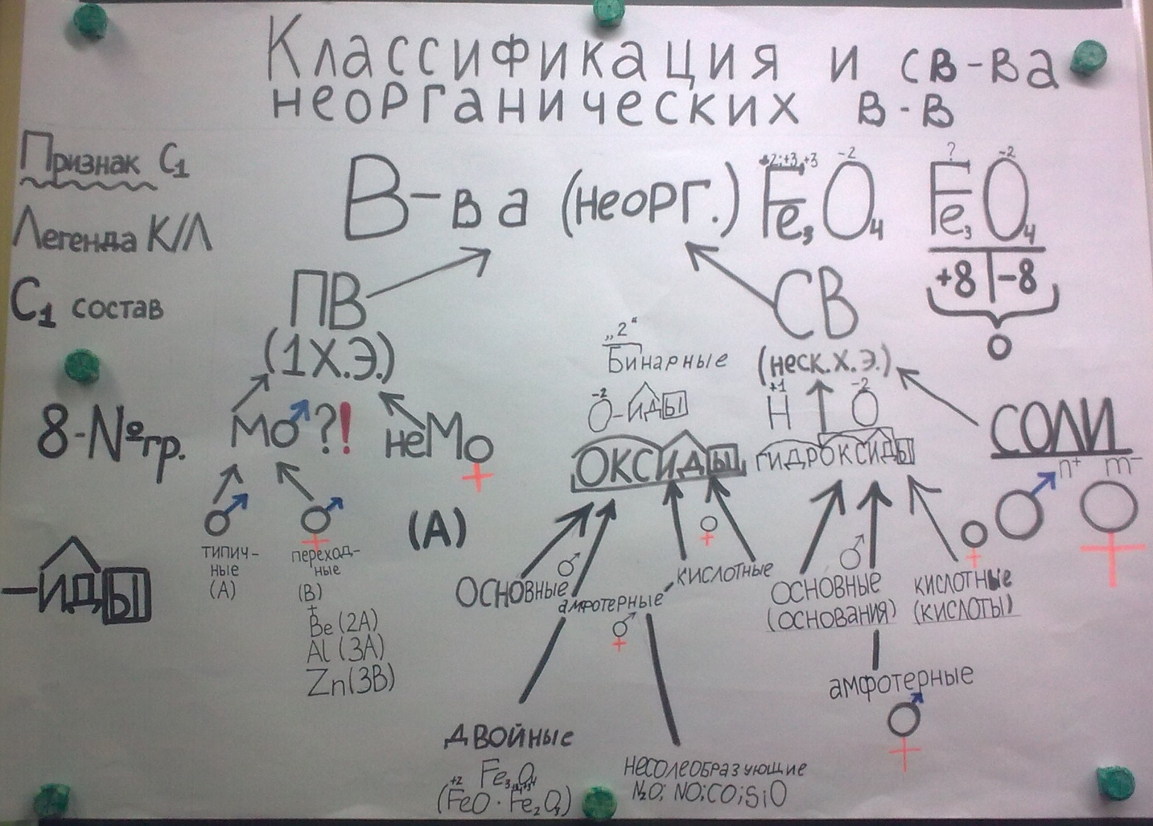
«Ручная работа»

Slide 74
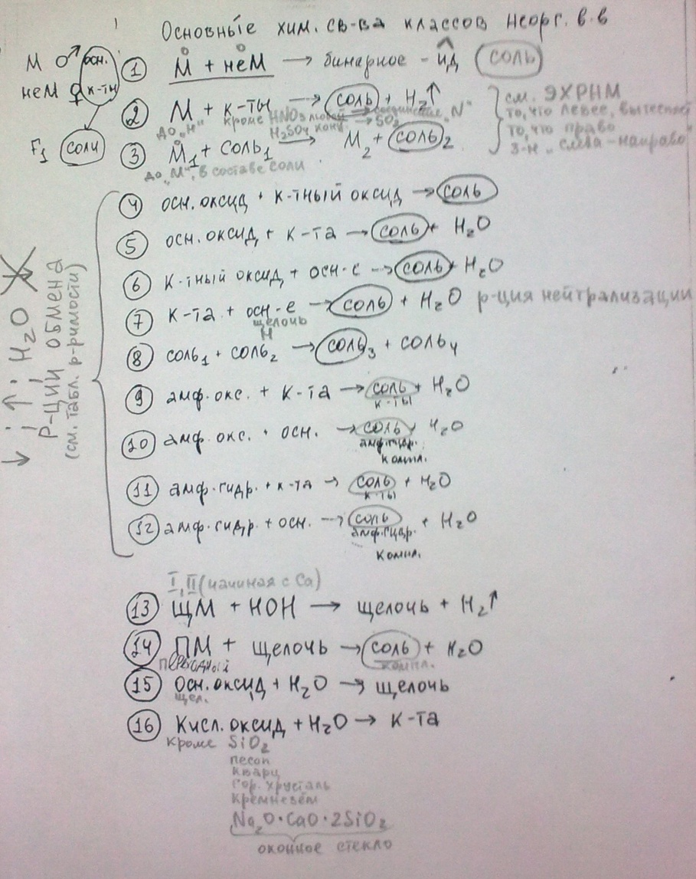
«Ручная работа»

Slide 75
«Ручная работа» Основные химические свойства неорганических веществ различных классов

Slide 76
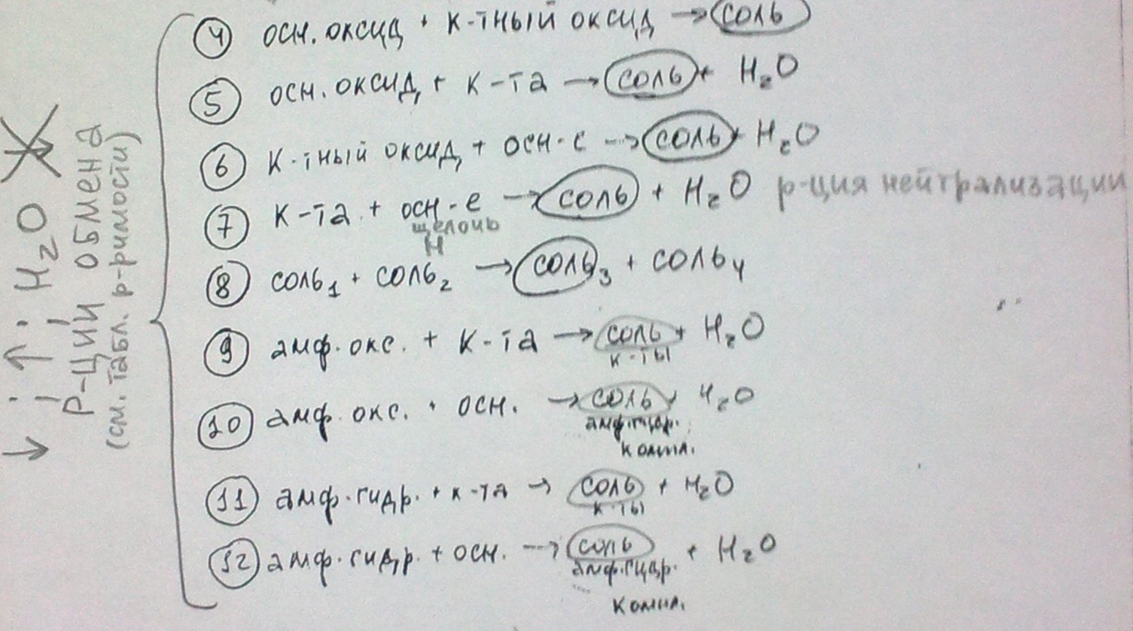
«Ручная работа» Основные химические свойства неорганических веществ различных классов

Slide 77
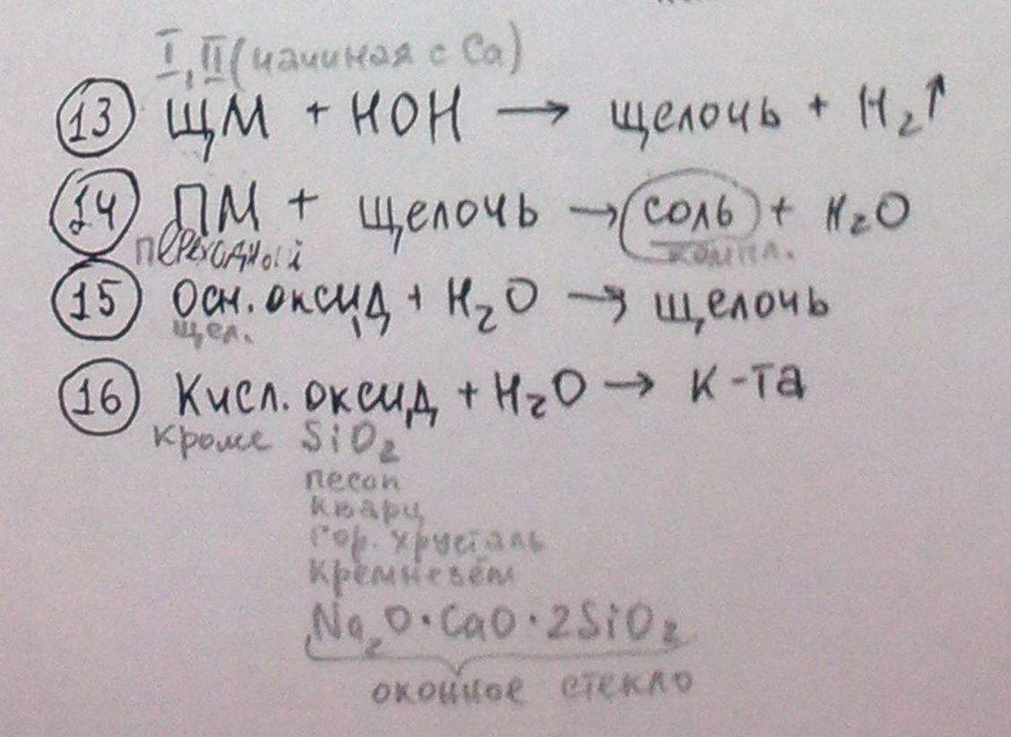
«Ручная работа» Основные химические свойства неорганических веществ различных классов

Slide 78
Ф Г О С
?

Slide 79
Федеральный Государственный Образовательный Стандарт

Slide 80
Фантазия Горение Общение Сотворчество

Slide 81
Функционально - Грамотное Общество Созидателей

Slide 82
Благодарю за внимание и сотворчество!

